Slide 1



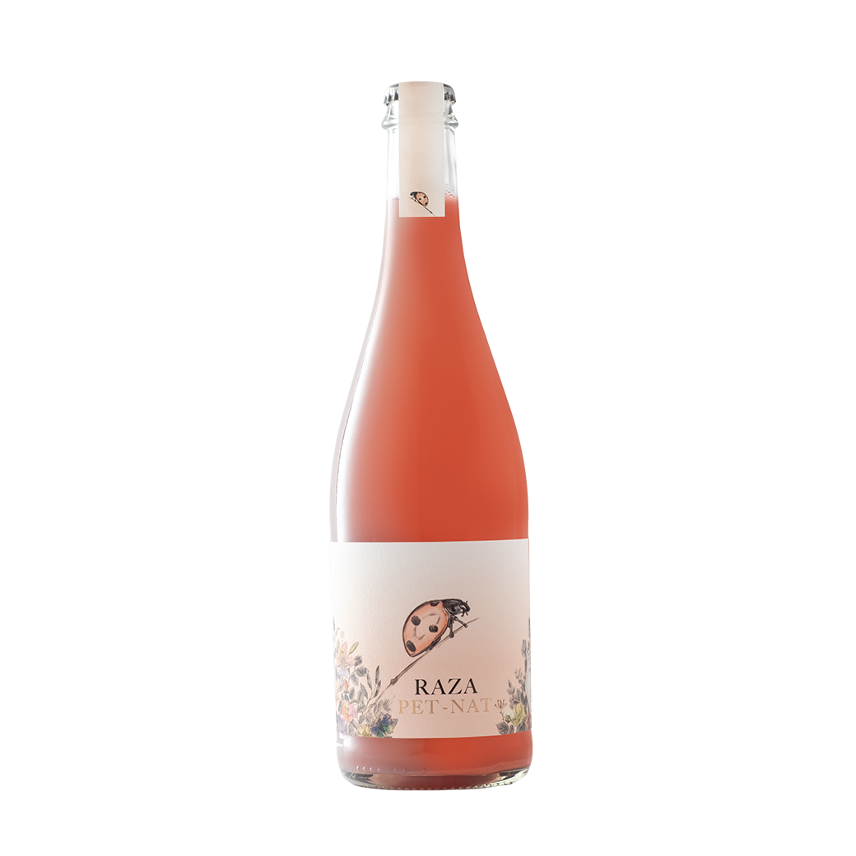

Vino: Espumante Rosé Natural | IG Minho
Castas: Padeiro, Vinhão
Cosecha: 2025
Alcohol: 12% vol.
Acidez Total: 5,5 g (ácido tartárico/l)
Azúcar Residual: Seco
pH: 3,23
PROCESSO DE VINIFICACIÓN
Con este RAZA PET NAT, volvemos a una forma ancestral de elaborar nuestros vinos. Mínima intervención humana. La fermentación con levaduras autóctonas culmina en la botella, creando una burbuja fina y persistente y un sedimento natural. El vino no se filtra.
NOTAS DE CATA
Un vino muy afrutado, con burbujas finas y persistentes. Refrescante y repleto de aromas a frutos rojos y levadura salvaje. Su sedimento natural le da al vino un aspecto turbio, al tiempo que aumenta la complejidad de sus sabores. Adecuado para veganos.
MARIDAJES
Aperitivos, pescados grasos, comida picante y ocasiones festivas.
RECOMENDACIONES
Temperatura de servicio: 6º - 8ºC.
www.quintadaraza.pt

Slide 2



